Slide 1
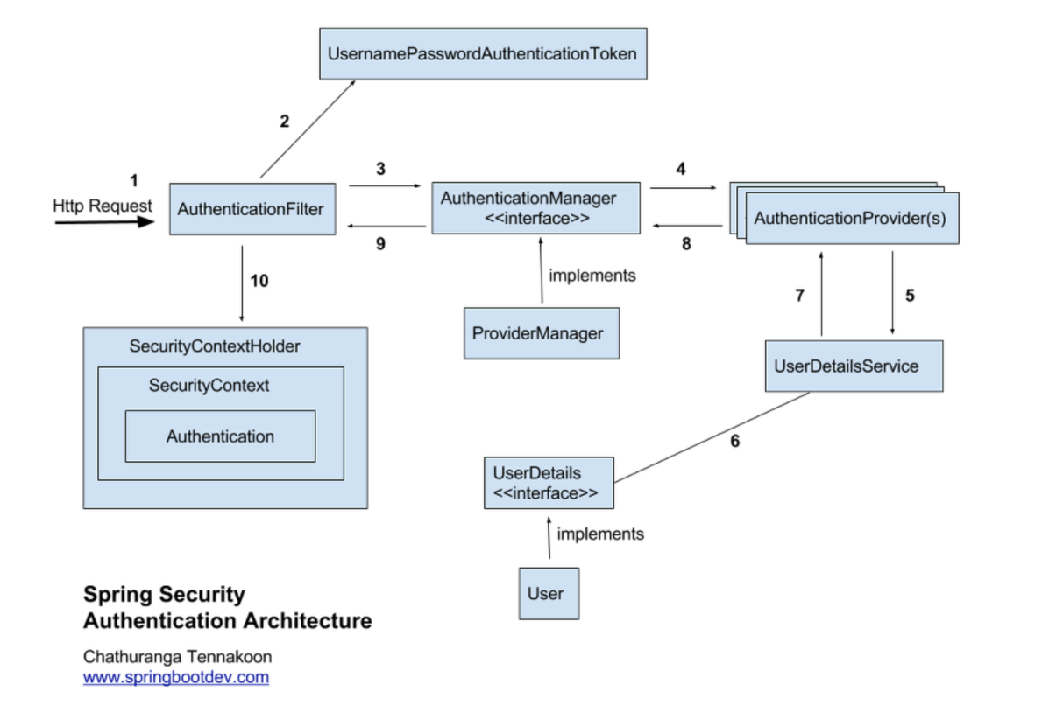

Slide 2

Spring Security - Process
SecurityConfig
0. Server Startup
Http-FilterChain
2. permit() : true
Controller
3. Success
3,4. Response
페이지 접근 권한 확인
[AntPathRequestMatcher]
Client
1. Http Request
*토큰 유효성 검증 절차
1. 유효 토큰 저장소 조회 검증
2 .만료일자 검증
3. 포맷 검증
4. 클레임 검증
Request Header 에서 JWT 토큰 추출
validateToken 으로 *토큰 유효성 검증
Filter
[JwtAuthenticationFilter]
2. permit() : false
5. Response
Login-Page
AuthenticationHandler
4. Redirect
3. Fail

Slide 3
JWT - LifeCycle
Withdrow
7. Change token status
6. Call
Accessible
접근 가능 페이지
Revoke
6. Call
Y
Logout
7. Change token status
1. Request Header 에서 JWT 추출
2. 토큰 유효성 검증
Invalid
In-memory
[유효 토큰 저장소]
Filter
[JwtAuthenticationfiler]
2. Token Select
1. Http Request
Client
N
Not accessible
접근 제한 페이지
3. Redirect
Login
JwtTokenProvider
4. Call
6. Response
5. Token Save
generateToken (JWT 토큰 생성)
- 권한 정보, 만료일, 서명값을 조합해서 토큰 생성
[HEADER + PAYLOAD + SIGNATURE]

